Slide 1

太谷科技
前端技术总结与分享
Business report general summary PPT template | is suitable for the reporting on activities report | bio | work summary report, etc. | | meeting

Slide 2
目录
CONTENTS
01
02
03
04
前端概述
前端技术栈
VUE
讨论
介绍目前流行的几个主流的前端库，框架，与工具
Click add related title text, and click add related title text, click add related title text, click on add related title words.
Click add related title text, and click add related title text, click add related title text, click on add related title words.
Click add related title text, and click add related title text, click add related title text, click on add related title words.

Slide 3
01
前端是什么？

Slide 4
设计图——>页面——>逻辑
高还原性：尽可能的还原设计图
兼容性：尽可能的兼容各个浏览器的各个版本
响应式：尽可能的在各种终端上都显示合理

Slide 5
设计图——>页面——>逻辑
高还原性：最高标准：pixsel perfect(像素完美，就是每个像素都要和设 计图一样)
兼容性：浏览器迭代迅速，标准也日新月异，兼容最早的IE6，到最新的IE edge，要耗费很多时间精力（开发，测试）
响应式：能实现响应式的技术，是比较新的技术，在旧的浏览器上实现响应式，几乎是不可能完成的任务

Slide 6
抛弃浏览器特别是IE的历史包袱
抛弃像素完美
PC和手机端分开开发

Slide 7
02
前端技术栈

Slide 8
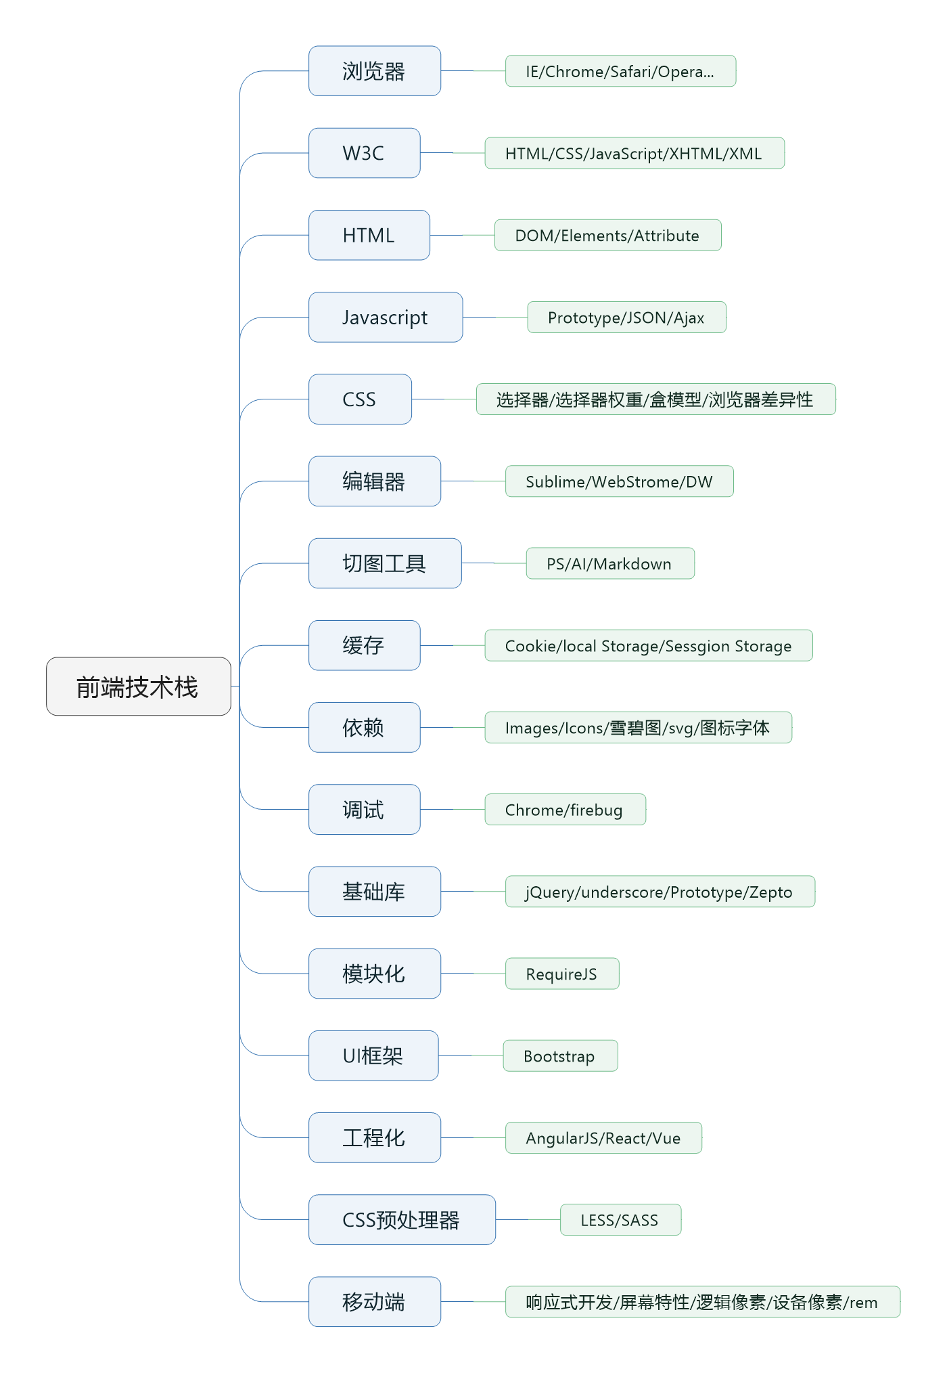

Slide 9
01
02
03
jQuery/underscore...
Boostrap
less/sass
霸主地位的JS库
响应式的前端样式框架
让写样式和编程一样简单
06
05
04
react/anglar/vue
node-向后端发展
未来展望 - 全栈语言
让前端不必拘泥于页面，繁复的DOM操作，前端开始向组件化，工程化发展
从此JS也可以做后端的事情

Slide 10
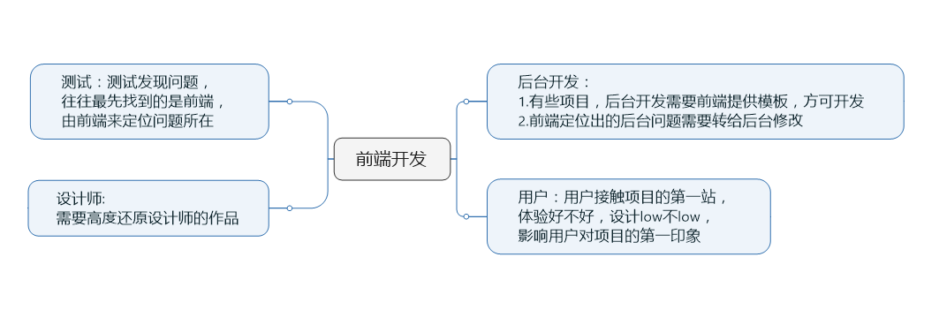
前端和其他人员关系

Slide 11
前后台通信
ajax + json

Slide 12
JSON的优点
1、基于纯文本，跨平台传递极其简单；
2、Javascript原生支持，后台语言几乎全部支持；
3、轻量级数据格式，占用字符数量极少，特别适合互联网传递；
4、可读性较强，虽然比不上XML那么一目了然，但在合理的依次缩进之后还是很容易识别的；
5、容易编写和解析，当然前提是你要知道数据结构；

Slide 13
03
VUE介绍
点击录入此部分的内容及说明，简单扼要。

Slide 14
VUE优点
1、易用 ： 前置语言基础 HTML,CSS,JavaScript
2、灵活 ： 简单小巧的核心，渐进式技术栈，足以应付任何规模的应用。
3、性能：20kb min+gzip 运行大小，超快虚拟 DOM ，最省心的优化

Slide 15
VUE优点
1、数据的双向绑定 ： 让前端人员不必每日应付页面的搭建，从繁复的DOM操作中解放出来，致力于业务逻辑的处理
2、组件化： 组件化页面元素，增加可复用性
3、社区活跃：有大量的开源爱好者，贡献大量解决方案，组件，等。
4、轻量级，诞生与react和anglar之后，既汲取了两者的优点，又不像两者那般有很多历史包袱

Slide 16
VUE缺点
1、兼容性 ：Vue.js 不支持 IE8 及其以下版本，因为 Vue.js 使用了 IE8 不能模拟的 ECMAScript 5 特性。 Vue.js 支持所有兼容 ECMAScript 5 的浏览器。
2、响应式：VUE多终端的展示，比如同时在PC和手机上展示，并没有boostrap做的那么好

Slide 17
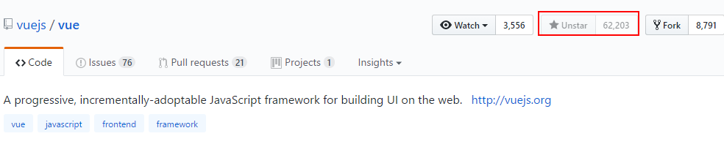
VUE github

Slide 18
01
02
03
安装node（集成nmp）
安装npm镜像
安装vue脚手架工具vue-cli
需要nmp
node -v
nmp -v
npm install -g cnpm --registry=http://registry.npm.taobao.org
npm install vue-cli -g
06
05
06
新建一个项目
安装依赖
本地启动项目
vue init webpack projectName
npm install
cnpm install 国内淘宝镜像
npm run dev

Slide 19
04
还有什么问题？

Slide 20
2017
非常感谢您的观看

